Slide 1



Puertas Blindadas: Sistema de Finanzas
Desarrollo de Software I: Documento 0
Integrantes:
Sebastián Benjamín Bravo Núñez
Gianella Belén Catalán Canales
Vicente Andrés Hernández Olea
Daniella Rosa Catalina Lecanda Garnham
Angella Javiera Sánchez Lopéz
Curso: Ingeniería de Software I
Profesor: Paulo Quinsacara Jofré.
NRC:7979
Fecha:19/04/202

Slide 2

Introducción
Este proyecto de Software aborda el desarrollo de un sistema de gestión financiera para una pequeña empresa familiar chilena con vasta experiencia en el sector de seguridad estructural. El sistema propuesto responde a la necesidad de automatizar y profesionalizar la administración financiera en un entorno de alta personalización de productos y servicios.
Mediante el uso de tecnologías como React para una interfaz dinámica y PostgreSQL para la presencia de datos bajo los estándares ACID, se ha diseñado una herramienta capaz de gestionar desde la elaboración de cotizaciones para los clientes hasta la liquidación final de haberes garantizando la trazabilidad, seguridad y cumplimiento normativo en cada etapa del ciclo operativo.

Slide 3

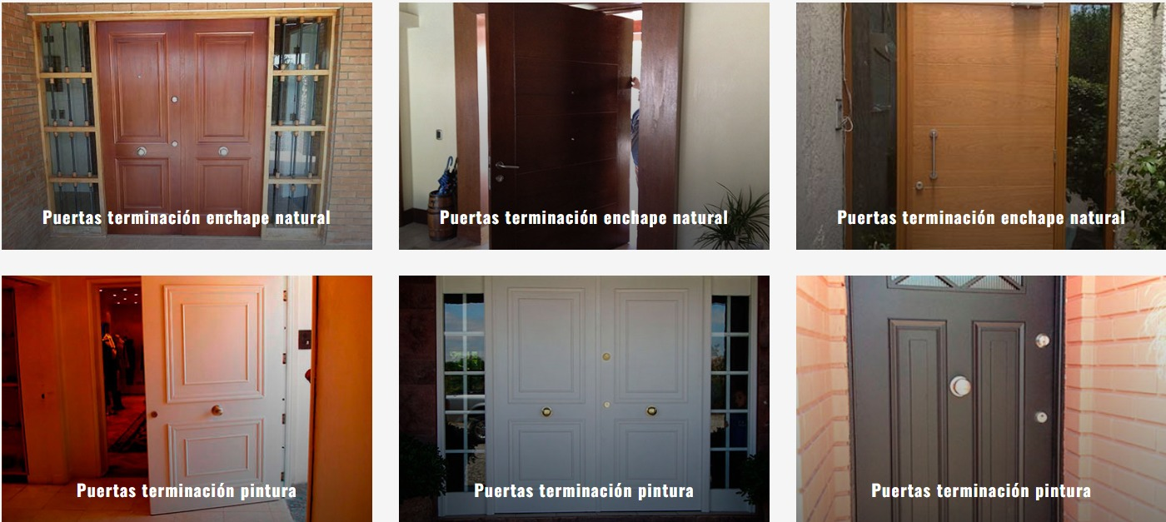
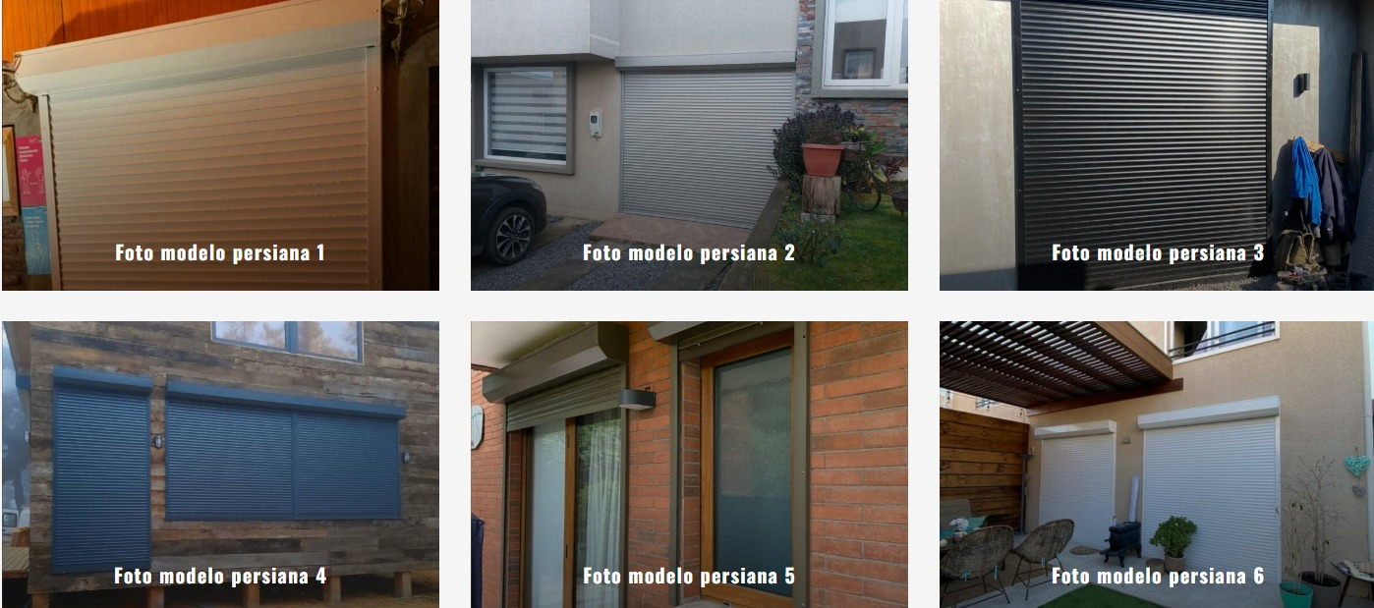
Contexto Organizacional
Misión:
Proteger lo que más importa, entregando puertas de seguridad de alta calidad, diseñadas para brindar tranquilidad, confianza y durabilidad en cada proyecto.
Visión:
Convertirnos en la marca de referencia en seguridad para hogares y proyectos en Latinoamérica, reconocida por nuestra innovación, diseño y compromiso con nuestros clientes.

Slide 4
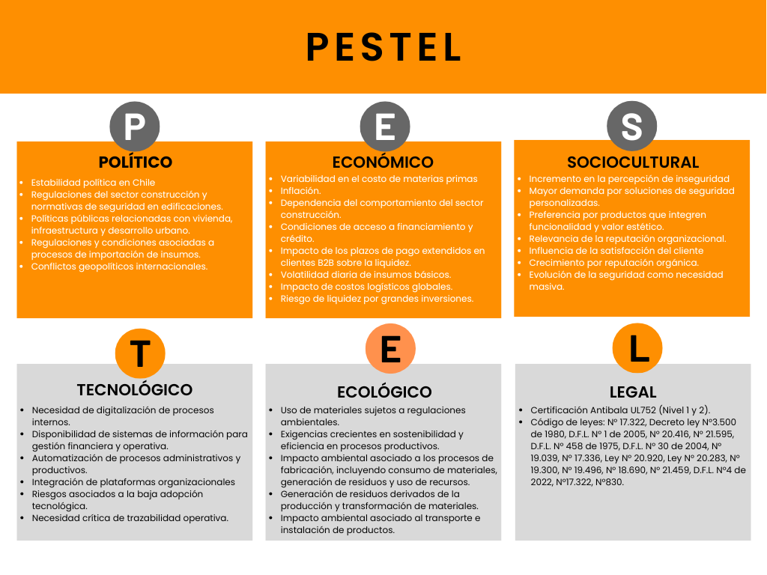
Pestel

Slide 5
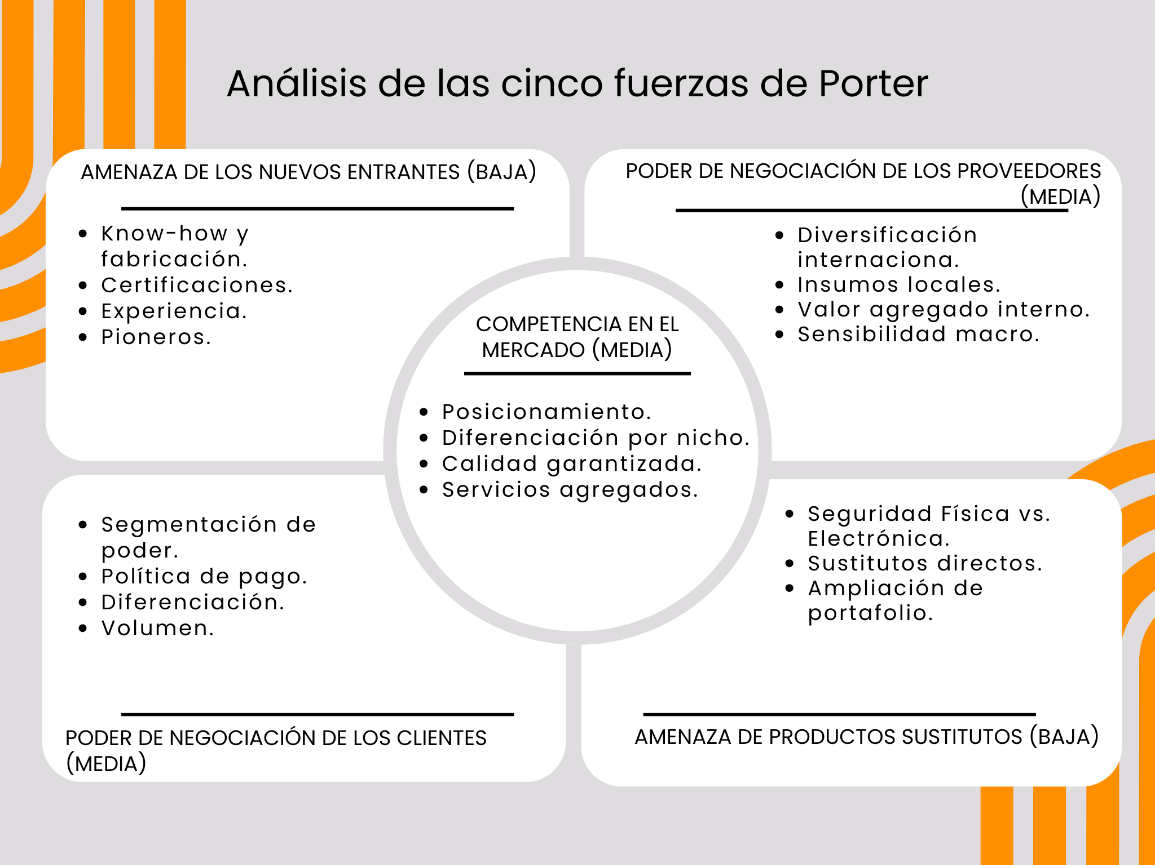
Las 5 Fuerzas de Porter

Slide 6
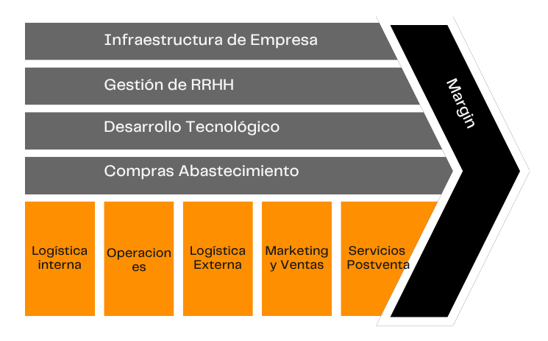
Cadena de Valor

Slide 7
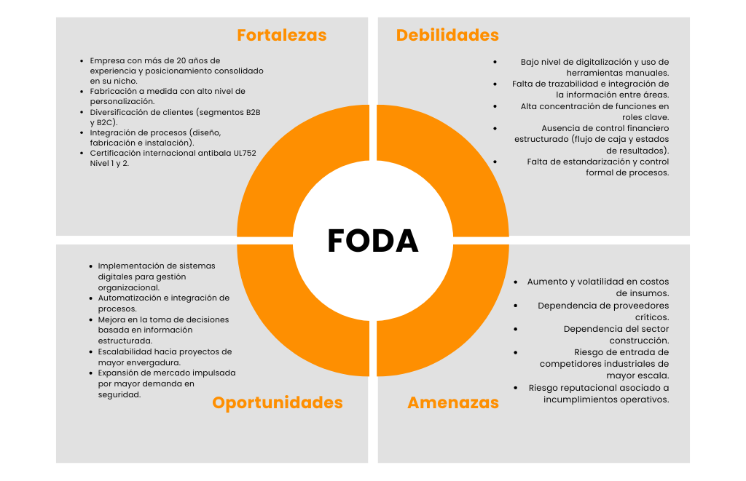
FODA

Slide 8
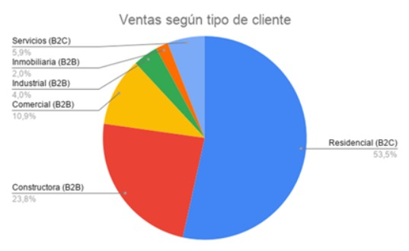
Análisis Cuantitativo

Slide 9
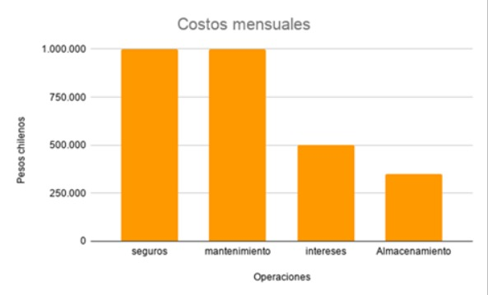
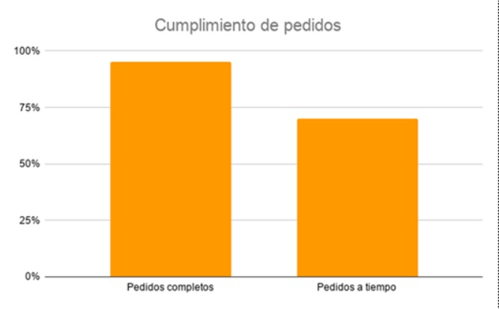
Análisis Cuantitativo

Slide 10
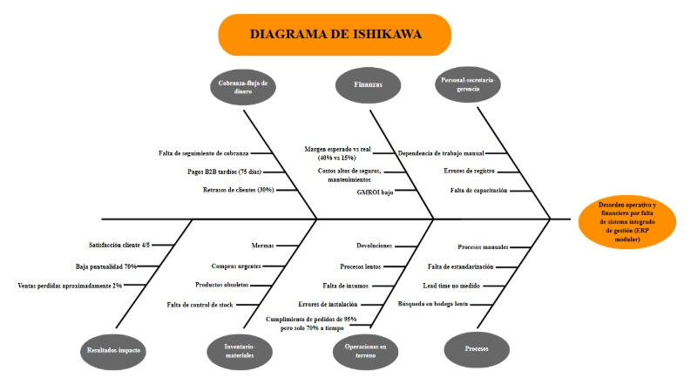
Ishikawa

Slide 11
Definición del problema
La existencia de un desorden operativo y financiero derivado de la ausencia de un sistema integrado de gestión lo que impacta negativamente en la eficiencia de los procesos, la rentabilidad del negocio y la calidad del servicio entregado al cliente.
En el ámbito de inventario, se identifican pérdidas por mermas, productos obsoletos y una gestión deficiente del stock, lo que genera compras urgentes y pérdidas de ventas.
En el área financiera, además de los altos costos fijos, se evidencian problemas en la gestión de cobranza, con plazos extensos y retrasos en los pagos por parte de los clientes, lo que impacta directamente en la liquidez de la empresa
En las operaciones en terreno, se presentan dificultades como la falta de insumos, errores en instalaciones y devoluciones, lo que repercute en la experiencia del cliente y en la eficiencia del servicio.

Slide 12
Objetivos General del Proyecto
Desarrollar un sistema informático de gestión financiera y operativa con el propósito de centralizar la trazabilidad de los flujos de caja, ventas y remuneraciones variables en la empresa Puertas Blindadas.

Slide 13
Objetivos Específicos del Proyecto
1.- Realizar el análisis interno y externo de la organización, con el propósito de establecer su funcionamiento y contexto.
2.- Construir el levantamiento de procesos inicial con el propósito de determinar el funcionamiento de la organización.
3.- Analizar cuantitativamente los procesos con el fin de explicar el funcionamiento de la organización.
4.- Establecer el análisis cualitativo basado en los datos con el fin de explicar las problemáticas causales de la organización.
5.- Definir los requisitos del sistema para satisfacer las necesidades de la organización.
6.- Generar requerimientos funcionales y no funcionales del sistema con el propósito que respondan a las necesidades de la organización.
7.- Plantear los requerimientos de usuario con el fin de representar las necesidades y expectativas de los distintos perfiles de usuarios del sistema.

Slide 14
Objetivos Específicos del Proyecto
8.- Elaborar los casos de uso extendido para representar las interacciones entre el usuario y el sistema.
9.- Diseñar la solución basado en la metodología scrum++ con el propósito de asegurar trazabilidad del sistema.
10.- Desarrollar el sistema con el objeto de satisfacer las necesidades de la organización.
11.- Verificar el sistema con el propósito de demostrar la trazabilidad basada en ISO25001.
12.- Validar el sistema con el propósito de demostrar la satisfacción de la organización.
13.- Establecer la evaluación de costos y beneficio con el propósito de establecer el aporte de la solución.
14.-Construir el levantamiento de procesos final con el propósito de determinar el aporte de la solución a la organización.

Slide 15
Catálogo de Requerimientos
Módulo | Descripción | Cantidad de Requerimientos (RF)
Módulo A: Clientes | Extracción, búsqueda y ficha financiera de clientes activos. | 4
Módulo B: Ventas | Cotizaciones, cálculo de márgenes, divisas y facturación. | 19
Módulo C: Recaudación | Registro de pagos, conciliación bancaria y morosidad. | 10
Módulo D: Egresos | Proveedores, facturas de compra y caja chica. | 12
Módulo E: Remuneraciones | Cálculo de bonos por destajo y liquidaciones. | 11
Módulo F: Dashboards y Seguridad | Tableros de rentabilidad, exportación analítica y seguridad de roles. | 13
 | Total de Requerimientos Funcionales | 69

Slide 16
Plan de Incrementos
Incremento | Descripción del Hito / Alcance | Cantidad de RFs | % de Avance (Acumulado)
Incremento 1 | Núcleo Comercial (MVP): Clientes, Cotizaciones, Ventas Básicas y Facturación. | 23 | 33%
Incremento 2 | Tesorería y Flujo de Caja: Recaudación, Proveedores, Pagos y Conciliación. | 25 | 70%
Incremento 3 | Operaciones y Rentabilidad: Sueldos, Bonos por Destajo y Dashboards Analíticos. | 18 | 95%
Incremento 4 | Auditoría y Seguridad: Roles de usuario, Bloqueos y Log de Auditoría. | 3 | 100%

Slide 17
Factibilidad Económica
Proyección a 12 meses:
Tasa interna de retorno (TIR): 24%
El proyecto presenta un VAN positivo de $12.542.422.
Esto significa que:
- Recuperación de inversión en el primer año.
- Ganancia proyectada anual: $51.322.700.
- Relación Beneficio/Costo: 1,40.

Slide 18






Dimensión técnica
PostgreSQL (Base de Datos)
Integridad de datos (ACID)
Alta confiabilidad
JavaScript (ES6+)
Lenguaje base del sistema
Node.js (Backend)
Manejo de múltiples transacciones
Procesamiento eficiente
AWS (Infraestructura)
Alta disponibilidad
Seguridad y escalabilidad
APIs REST
Integración de componentes
Comunicación del sistema
React (Frontend)
Interfaz dinámica
Visualización en tiempo real

Slide 19
Puertas Blindadas: Sistema de Finanzas
Desarrollo de Software I: Documento 0
Integrantes:
Sebastián Benjamín Bravo Núñez
Gianella Belén Catalán Canales
Vicente Andrés Hernández Olea
Daniella Rosa Catalina Lecanda Garnham
Angella Javiera Sánchez Lopéz
Curso: Ingeniería de Software I
Profesor: Paulo Quinsacara Jofré.
NRC:7979
Fecha:19/04/202

